Slide 1
Temperatura Luminosità Distanza

Slide 2

Sensore di temperatura e umidità

Slide 3
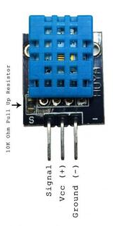
Sensore
Sensore DHT-11
Humidity Range: 20-90% RH
Humidity Accuracy: ±5% RH
Temperature Range: 0-50 °C
Temperature Accuracy: ±2% °C
Operating Voltage: 3V to 5.5V

Slide 4
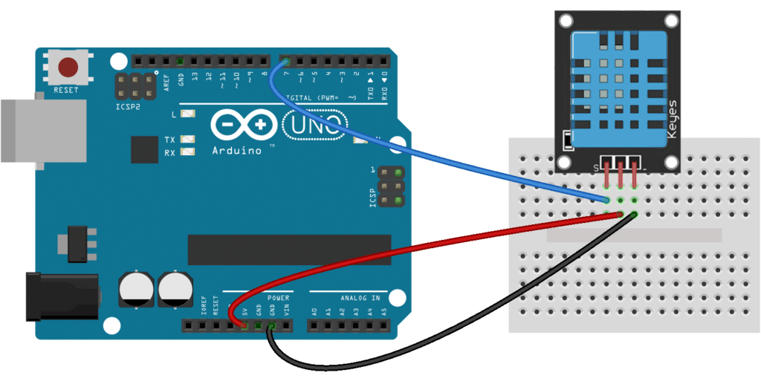
Circuito
La versione a 3 pin integra una resistenza da 10KΩ

Slide 5
Importare le librerie
Per leggere i dati dal sensore è necessario importare delle librerie
Scaricare la libreria dht_sensor_master.zip
Aprire Arduino IDE e scegliere «Sketch → #include libreria → Aggiungi libreria da file .ZIP…»
Prima del setup() aggiungere le librerie scrivendo:
#include <DHT.h>
#include ’’DHT.h’’

Slide 6
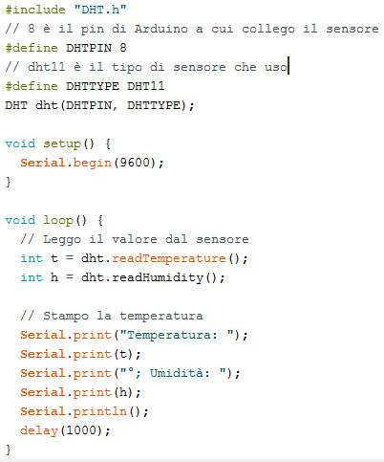
Codice
Nota: il sensore viene gestito mediante la libreria DHT che deve essere inclusa

Slide 7

In pratica
TERMOMETRO A LED
Creare un termometro con 5 LED: bianco, blu, verde, giallo, rosso
In base al valore di temperatura, si illuminano i led. Due programmi diversi:
Si illumina solo il LED relativo al range di temperatura rilevata
Si illuminano tutti i LED fino a quello relativo al range di temperatura rilevata
> 24°
20° - 24°
18° - 20°
16° - 18°
< 16°

Slide 8
In pratica
TERMOMETRO A LED CON SEGNALE ACUSTICO
Modificare lo sketch precedente utilizzando un buzzer.
Il buzzer dovrà segnalare i possibili pericoli di surriscaldamento in questo modo:
Se la temperatura è tra 20 e 24 gradi (led giallo) la situazione è di allerta ed il buzzer emetterà ciclicamente un suono lieve
Se la temperatura è superiore ai 24 gradi (led rosso) la situazione è di pericolo ed il buzzer emetterà ciclicamente un suono più intenso
> 24°
20° - 24°
18° - 20°
16° - 18°
< 16°

Slide 9
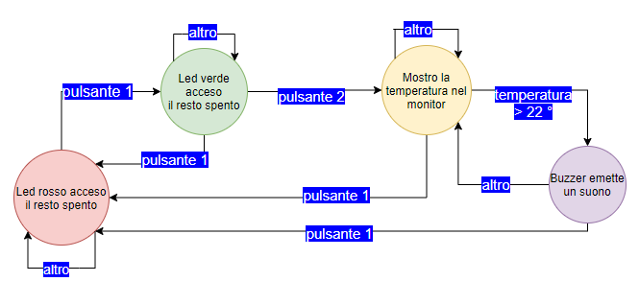
In pratica
Collegare un buzzer, un sensore DHT, un led rosso, un led verde e due pulsanti
Realizzare uno sketch che riproduca il seguente automa a stati finiti:

Slide 10
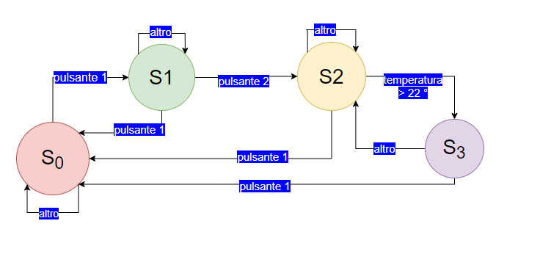
L’automa precedente si può vedere anche in questo modo:
S0: Led rosso acceso, il resto spento
S1: Led verde acceso, il resto spento
S2: Mostro la temperatura nel monitor
S3: Buzzer emette un suono

Slide 11

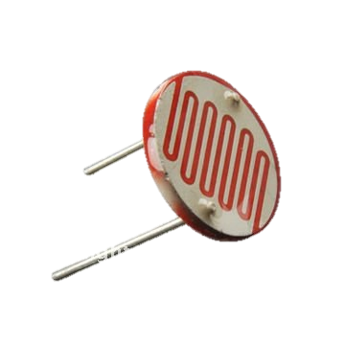
Fotoresistenza

Slide 12
Fotoresistenza
La fotoresistenza LDR (Light Dependent Resistor), è una resistenza che varia il suo valore in base alla luce
Luce forte → resistenza è piccola
Buio → resistenza molto alta.
Inversamente proporzionale alla luce incidente sulla sua superficie attiva.
Questi sensori di luce possono essere utilizzati per realizzare circuiti crepuscolari che agiscono in base alla luminosità
Regolazione domestica
Inseguitori solari
Gadget…

Slide 13
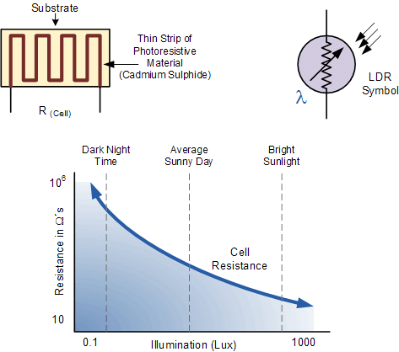
Fotoresistenza

Slide 14
Fotoresistenza e Arduino
La scheda Arduino può misurare solo le tensioni in ingresso ai suoi pin/input analogici
E’ necessario trovare un “trucco” per misurare un valore di resistenza attraverso la misura diretta di una tensione
Si utilizza una seconda resistenza R di valore noto collegata in serie alla fotoresistenza.
Si collega il 5 Volt di Arduino ad un polo della fotoresistenza
Si collega l’altro polo della fotoresistenza ad un polo della resistenza R
Si collega l’altro polo della resistenza R al pin di GND
E’ stato così realizzato un Partitore di tensione

Slide 15
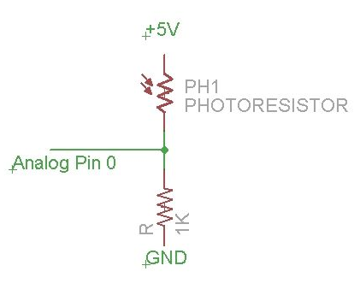
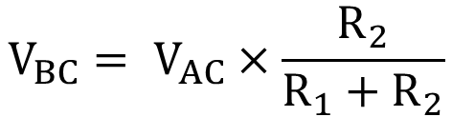
Partitore di tensione
Un partitore di tensione è una tipologia di circuito costituito da due o più componenti passivi collegati in serie ai capi dei quali se viene applicata una tensione, essa si ripartirà sulle stesse componenti in base al loro valore.
A
R1
$$V_{BC}= V_{AC}×\frac{R_{2}}{R_{1}+R_{2}}$$
B
R2
C

Slide 16
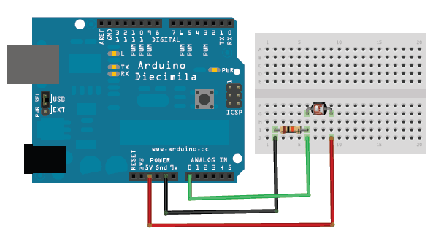
Il circuito
Resistenza da 10KΩ

Slide 17
Pin Analogico
Il pin A0 (Analog 0) è uno dei 6 pin analogici disponibili
Il valore letto da questo pin può variare tra 0 e 1023
Non si tratta di un segnale realmente analogico poiché viene convertito in uno dei 1024 possibili valori

Slide 18
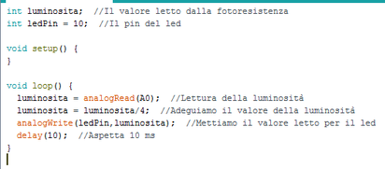
CODICE
Accensione di un led con intensità legata al valore della fotoresistenza
luminosita: valore tra 0 e 1023
se la divido per 4 ottengo un valore tra 0 e 255,
utile per accendere il led

Slide 19




In pratica
Simulare un impianto domotico in cui la luce si accende e varia di intensità al variare della luminosità ambientale
Meno luce viene rilevata, più luce viene emessa dal LED

Slide 20
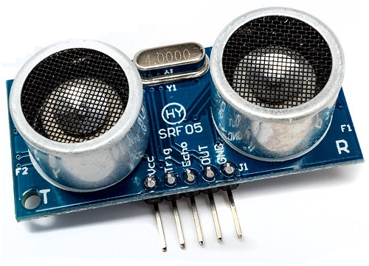
Sensore Ultrasuoni

Slide 21
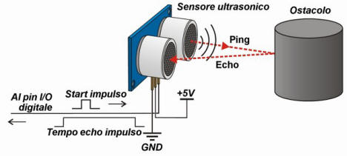
Funzionamento
La sezione T (transmitter) emette un’onda sonora ad una frequenza non udibile
La sezione R (reciever) riceve l’onda riflessa dagli oggetti circostanti
Attraverso il tempo trascorso tra l’invio e la ricezione si può stimare la distanza dell’oggetto

Slide 22
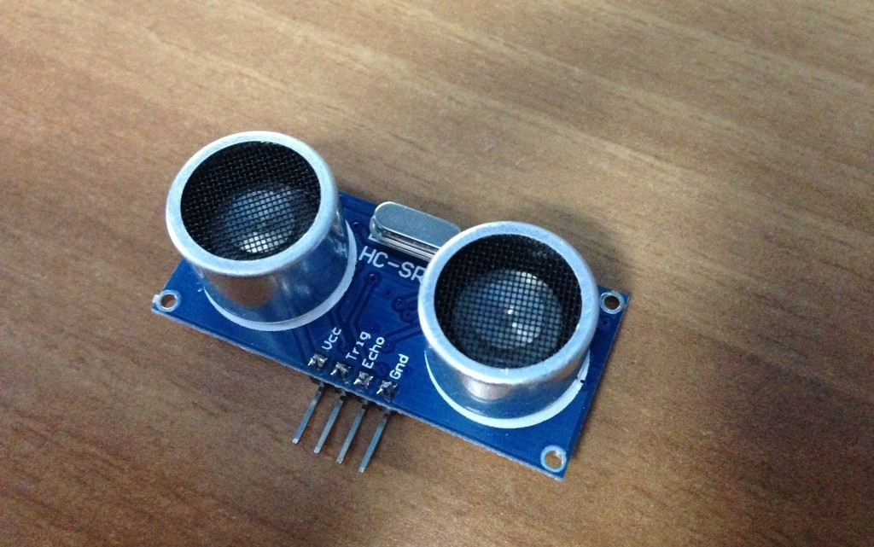
Pin
Vcc: alimentazione a 5V
Trig: Trigger, se HIGH emette l’onda sonora fino a ritornare a LOW → digitalWrite(trigPin, HIGH/LOW)
Echo: fornisce il tempo trascorso, in ms → pulseIn(echoPin, HIGH)
Gnd: Riferimento a terra

Slide 23
Stima della distanza
Velocità del suono nell’aria a 20°C: 343 m/s → 0,0343 cm/ms
Velocità = Spazio / Tempo → Spazio = Velocità*Tempo
L’onda percorre il doppio della distanza:
Spazio = V*T / 2
Distanza = 0,01715 * Tempo

Slide 24
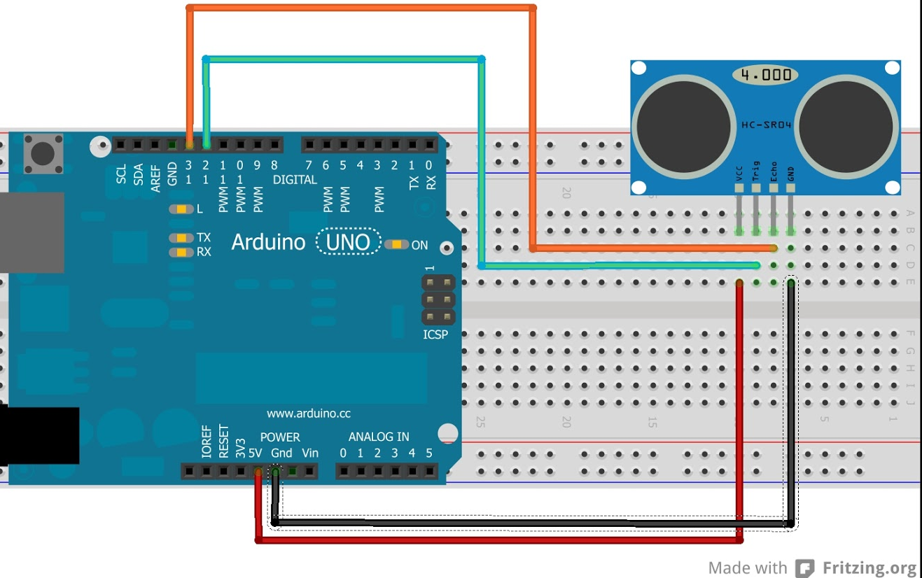
Collegamento

Slide 25
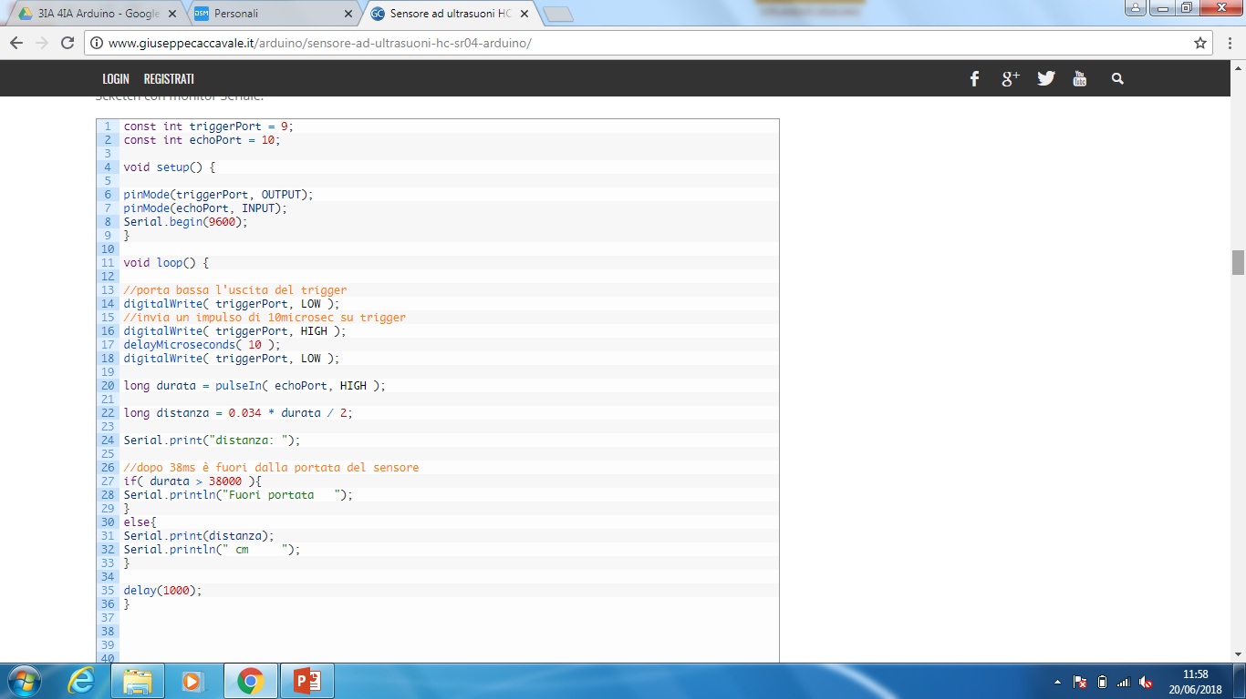
Codice

Slide 26
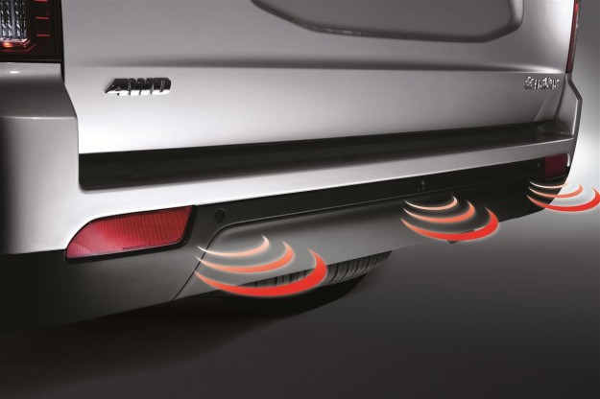
In pratica
Utilizzando un buzzer ed un sensore ultrasuoni, aumentare o diminuire la frequenza dell’allarme del buzzer in base alla distanza da un oggetto frontale

Slide 27

In pratica
Utilizzando un led ed un sensore a ultrasuoni, simulare l’illuminazione dei fari anteriori di un veicolo: maggiore è la distanza rilevata, maggiore sarà l’intensità luminosa del led.

Slide 28
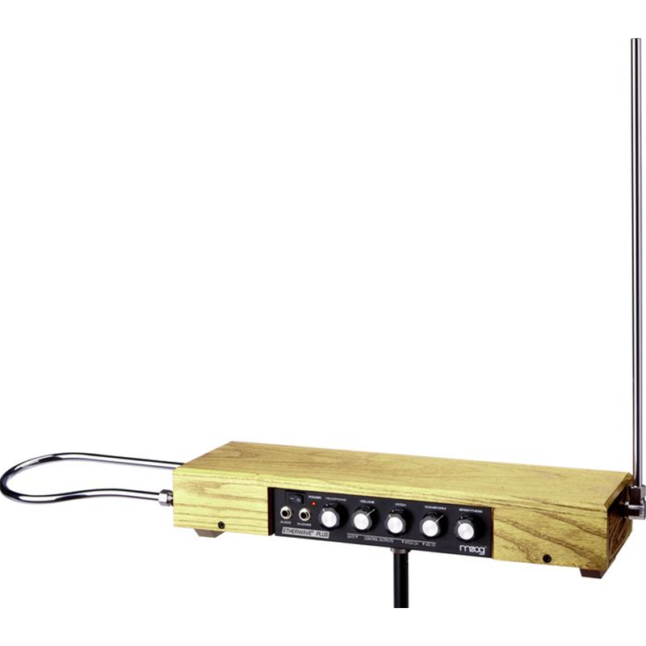
In pratica
THEREMIN
Simulare il comportamento di un theremin attraverso un sensore ad ultrasuoni ed un buzzer.
Minore è la distanza di un oggetto dal sensore, maggiore sarà la frequenza della nota emessa.
Aggiungere un pulsante che permette di accendere/spegnere il dispositivo ed un led RGB che ne mostri lo stato (rosso= spento, verde = acceso)

